Slide 1
Теорія А. Маслоу

Slide 2
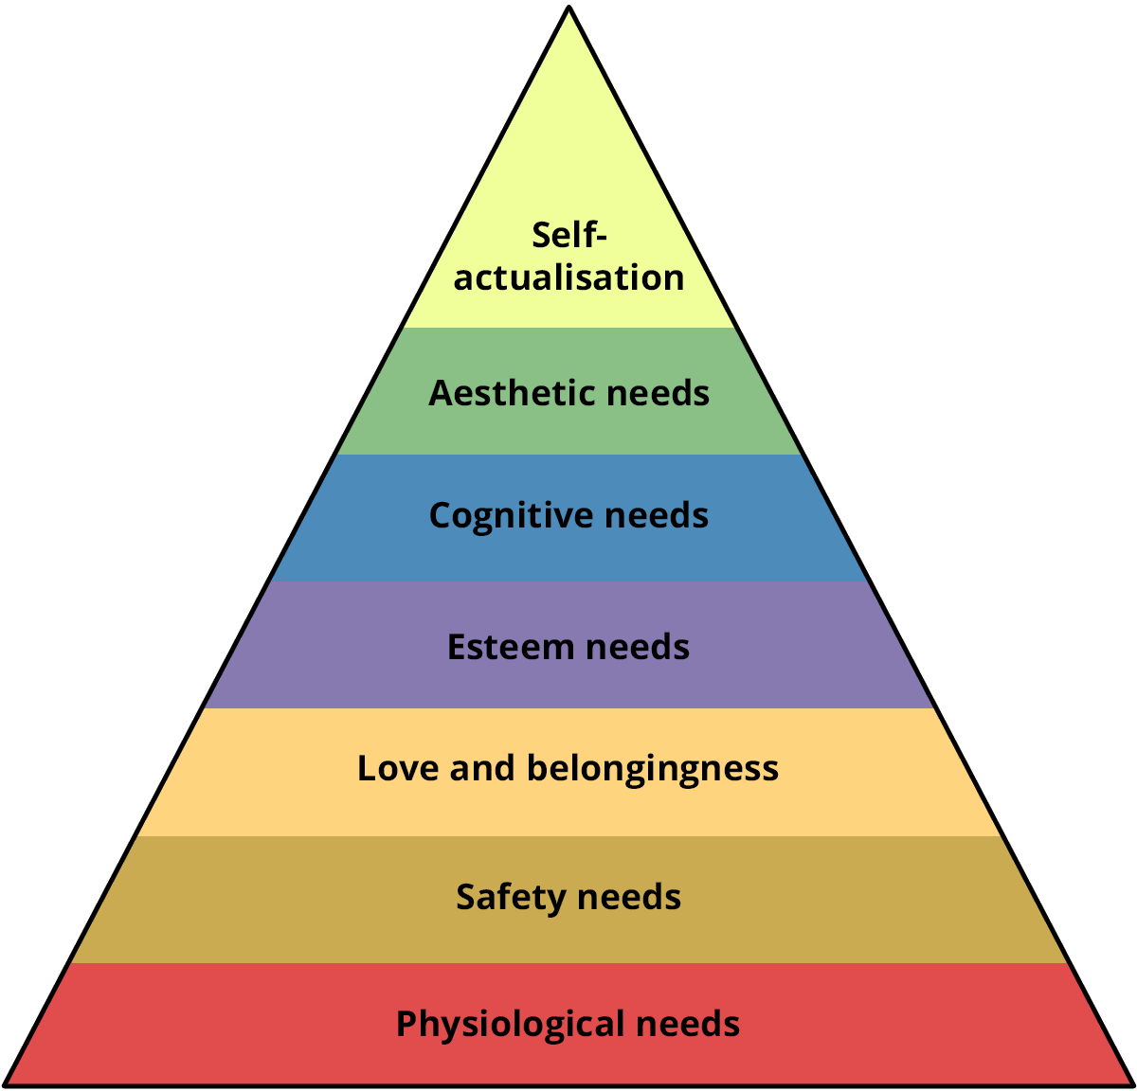
7
6
5
4
3
2
1

Slide 3
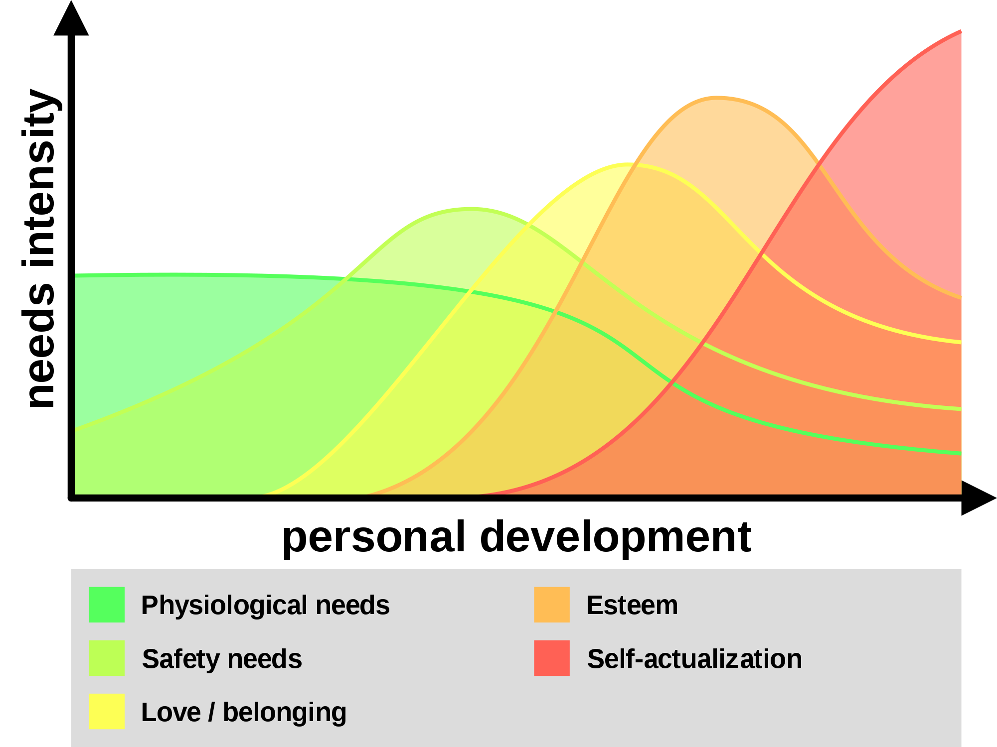

Slide 4
Потреби за Маршалом Розенбергом
Потреби у всіх людей універсальні («пити» – це потреба, а що пити – це вже стратегія).
Потреби абстрактні, і тому вони не можуть конкурувати між собою (але стратегії можуть).
Усі потреби рівноправні (моя потреба в їжі така ж сама, як і потреба іншої людини, скажімо, у дружбі).
Усі потреби актуальні (спочатку я хочу пити, а потім спілкуватися → вони зміняють одна одну).
Потреба взаємопов’язані (неможливо задовільнити свої потреби за рахунок потреб інших).

Slide 5
N
O
People
Location
Actions
Time
Objects
Потреби не залежать від конкретних людей, місця, дій, часу або об’єкту.

Slide 6
